Slide 1
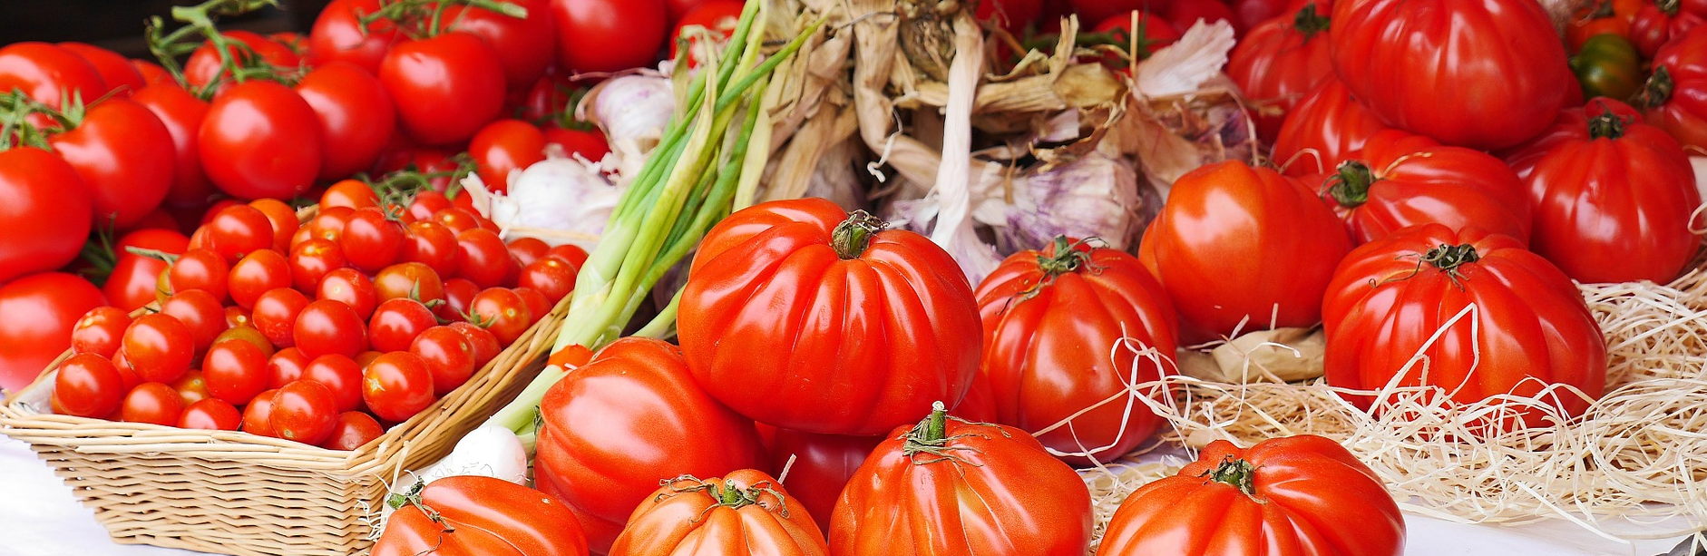
Sehr Gute Fachliche Praxis
Agro - Biodiversität
© pictures: pixabay

Slide 2
1. Was ist Agro - Biodiversität?
"Die Vielfalt und Variabilität von Tieren, Pflanzen und Mikroorganismen, die direkt oder indirekt für Lebensmittel und Landwirtschaft verwendet werden, einschließlich Nutzpflanzen, Viehzucht, Forstwirtschaft und Fischerei. Sie umfasst die Vielfalt der genetischen Ressourcen (Sorten, Rassen) und Arten, die für Lebensmittel, Futtermittel, Faserstoffe, Kraftstoffe und Arzneimittel verwendet werden. Dazu gehört auch die Vielfalt der nicht geernteten Arten, die die Produktion unterstützen (Bodenmikroorganismen, Raubtiere, Bestäuber), und derjenigen in der weiteren Umgebung, die Agrarökosysteme (landwirtschaftliche, pastorale, forstliche und aquatische) unterstützen, sowie die Vielfalt der Agrarökosysteme" (FAO, 1999a).
Im Mittelpunkt stehen hier die pflanzen- und tiergenetischen Ressourcen (Sorten und Rassen) und Arten, die als Nahrung dienen.

Slide 3
2. Warum ist es wichtig?
Kulturerbe
10.000 Jahre menschliches einwirken → 7.000 Nutzpflanzenarten und 7.600 Tierrassen
Ernährungssicherheit
Lebensgrundlage für 1,2 Milliarden Menschen (Kleinbauern)
Wirtschaftliche Relevanz
Nahrung, Beschäftigung, Einkommen: 170.000 Produkte, 600.000 Mitarbeiter und 179,6 Milliarden € Jahresumsatz nur in Deutschland (2017)
Ökologische Dienstleistungen
Die genetische Vielfalt von Nutzpflanzenarten und Tierrassen ist eine Versicherung für unsere zukünftige Ernährung → veränderte Umweltbedingungen, neue Schädlinge, Ressourcenknappheit z.B. für Kunstdünger.
Beispiel: aktuelle Situation pflanzengenetische Ressourcen
300.000-500.000
Pflanzenarten weltweit
30.000 essbar
7.000 verwendet und kultiviert
30 Arten liefern 95% der pflanzlichen Nahrung

Slide 4
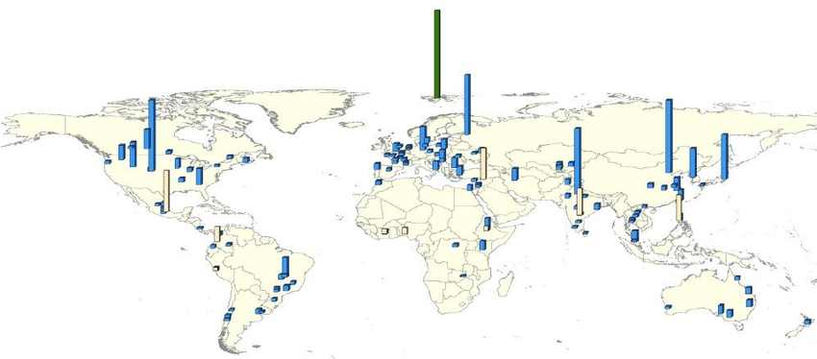
3. Elemente der Sehr Guten Fachlichen Praxis
Zwei Möglichkeiten zur Erhaltung und Förderung der Agrobiodiversität
Ex-situ Erhaltung
Konservierung von Saatgut außerhalb seines natürlichen Bereichs in einer Genbank.
Fakten
Mehr als 1750 Genbanken weltweit
7,4 Mio. Beitritte; davon 6,6 Mio. bei den nationalen Regierungen
Eine der größten Genbanken ist das Svalbard Global Seed Vault (SGSV) auf dem Spitzbergener Archipel (Norwegen) mit mehr als 800.000 Zugängen.
Geographische Verteilung von Genbanken mit >10.000 Zugängen; nationale und regionale Genbanken in blau, Datenbanken von CGIAR Zentren in beige, SGSV in grün (Quelle FAO 2010).

Slide 5
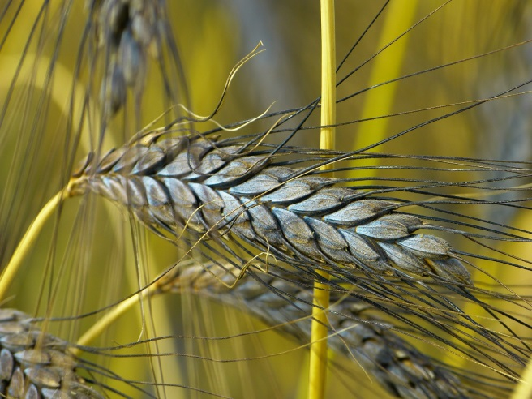
3. Elemente der Sehr Guten Fachlichen Praxis
2. On-farm Erhaltung
Eine besondere Form der in-situ Erhaltung, bei der genetisches Material durch Anbau in seinem natürlichen Lebensraumbereich erhalten bleibt und dadurch natürlichen Bedingungen ausgesetzt ist.
Vorteile im Vergleich zur Ex-situ Erhaltung:
Der Anbau von genetischem Material unter Feldbedingungen ermöglicht eine kontinuierliche Weiterentwicklung eines starken Verhältnisses zu Standort und Anbautechnik, die Anpassung an regionale Gegebenheiten und ein sich veränderndes Umfeld.
Positives Beispiel: Wiederentdeckung des weißen
Schweizer Emmers
http://www.emmer-einkorn.ch
© pictures: pixabay

Slide 6
3. Elemente der Sehr Guten Fachlichen Praxis
Beispiele für Unterstützer der On-farm Erhaltung der Agro-biodiversität
Pro Specie Rara
  Schutz gefährdeter Nutztierrassen und Kulturpflanzen vor dem Aussterben
Slow Food Stiftung für Biodiversität
  ‚Arche des Geschmacks‘ Katalog der traditionellen Produkte
  Presidia-Etikett zur Erhaltung einer vom Aussterben bedrohten Qualitätsproduktion, zum Schutz einzigartiger Regionen und Ökosysteme, zur Wiederherstellung traditioneller Verarbeitungsmethoden, zum Schutz einheimischer Rassen und lokaler Pflanzensorten.
CAPSELLA Projekt
  ICT Lösungen, die auf die Bedürfnisse der an der Agro-biodiversität beteiligten Akteure in den Bereichen Lebensmittel, Landwirtschaft und Saatgut zugeschnitten sind.
  SAVE Stiftung
  ‘Schutz landwirtschaftlicher Sorten in Europa".
Züchterverbände
Individuen
  Private Saatgutbank von Manfred Hahm-Hartmann mit >1000 Tomatensorten

Slide 7
4. Welche Möglichkeiten gibt es?
Auditoren
Für Auditoren fehlt eine explizite Zuordnung im Rahmen dieser Schulung
  Überprüfung und Berichterstattung über die Einhaltung der Kriterien einer zertifizierten Stelle
  zeitliche Begrenzung für jede weitere Aktion
Idee
Auditoren können zwischen konventionellen Arten und einheimischen, gefährdeten bzw. traditionellen Arten im Betrieb unterscheiden, wenn:
  ein entsprechendes Kriterium, das darauf abzielt, die Vielfalt der angebauten Arten/Rassen zu erkennen im betreffenden Kriterienkatalog enthalten ist und ohnehin während des Auditprozesses überprüft werden muss.
Potenzieller Nutzen:
  Anstoßen der Entwicklung eines Kriteriums für traditionelle Arten/Rassen
  die Anzahl der nicht gemeldeten Fälle, in denen traditionelle Arten/Rassen in zertifizierten Betrieben vorkommen schafft eine Übersicht über Betriebe, die zur Förderung der Agrobiodiversität beitragen (abseits der Checkliste).
Notes:
Die Auditoren können zwischen konventionellen Arten und einheimischen, gefährdeten Arten im Betrieb unterscheiden, wenn:

Slide 8
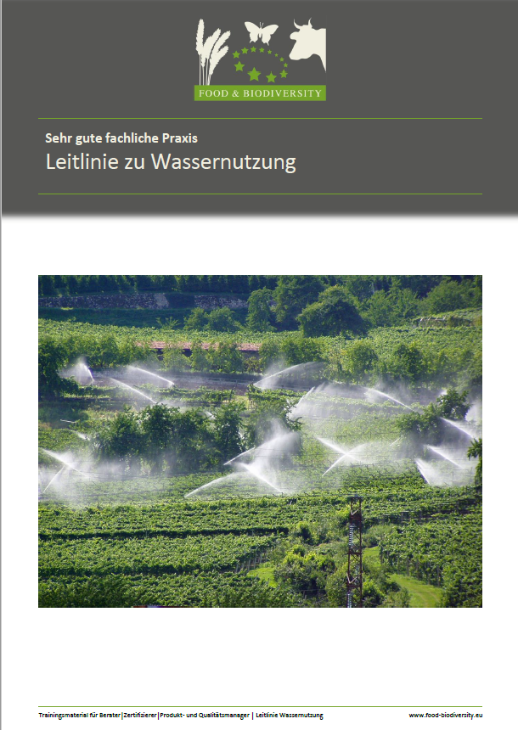
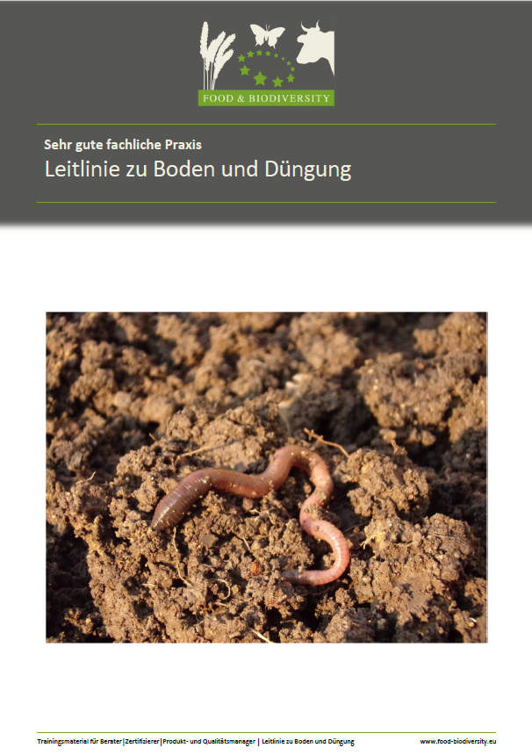
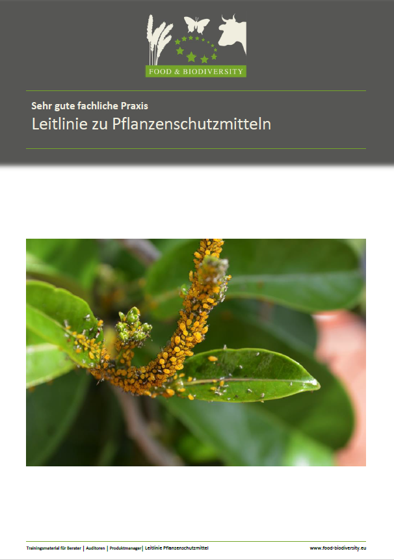
5. Leitlinien

Slide 9

Vielen Dank!
https://www.business-biodiversity.eu/de/life-food-biodiversity
  Wissenspool
  Action Facts Sheet
  Handbuch
  Leitlinien
  Easy Guide
  ……

